Slide 1
CM-FR-006 26-07-2022 Versión 11

Slide 2
RESOLUCIÓN 839 DE 2023
Por la cual se sustituye la Resolución número 0941 de 2009 en lo relacionado con el Subsistema de Información sobre Uso de Recursos Naturales Renovables (SIUR) y el Registro Único Ambiental (RUA), se adoptan el Protocolo para el monitoreo y seguimiento del SIUR para los sectores productivos y el Registro de Emisiones y Transferencia de Contaminantes (RETC) y se toman otras determinaciones.
Sandra Milena Silva Arroyave
Doctora en Estudios Organizacionales
Magíster en Administración
Especialista en Gerencia de la Seguridad y Salud en el Trabajo
Ingeniera Ambiental

Slide 3
1. Subsistema de Información sobre Uso de Recursos Naturales Renovables (SIUR)

Slide 4
Concepto: Es el conjunto que integra y estandariza la recopilación o acopio de datos, procesamiento, análisis y difusión, para contar con información normalizada, homogénea y sistemática sobre el uso y/o aprovechamiento de los recursos naturales renovables, originado por las actividades económicas.
Alcance: Captaciones, vertimientos, consumo de energía, emisiones atmosféricas, residuos y demás factores que afecten el agua, el suelo, el aire, el clima y la biodiversidad del país.
Administrador: Instituto de Hidrología, Meteorología y Estudios Ambientales (IDEAM)
Implementación: Autoridad Nacional de Licencias Ambientales (ANLA), las Corporaciones Autónomas Regionales y de Desarrollo Sostenible, las Autoridades Ambientales de los Grandes Centros Urbanos

Slide 5
2. REGISTRO ÚNICO AMBIENTAL (RUA)

Slide 6
ÁMBITO DE APLICACIÓN
(…) deberá ser diligenciado y actualizado por las personas naturales y jurídicas que, de acuerdo con la normativa ambiental vigente, requieran de licencia ambiental, plan de manejo ambiental, permisos, concesiones y demás autorizaciones ambientales para el uso y/o aprovechamiento de los recursos naturales renovables, así como los generadores obligados a reportar en el Registro de generadores de residuos peligrosos.
SE DEBE INSCRIBIR Y REGISTRAR POR CADA SEDE QUE TENGA LA ORGANIZACIÓN

Slide 7
Empresas Manufactureras
Otros sectores productivos
Se sigue diligenciando anualmente, año vencido → en el período de balance comprendido entre el 1° de enero y el 31 de diciembre del año inmediatamente anterior al año en el que se realiza el reporte inicial o la actualización anual del registro.
Para las empresas que les aplica, deberán solicitar vía web la inscripción en el RUA, mediante comunicación dirigida a la autoridad ambiental competente (Anexo 2), en los siguientes plazos:

Slide 8
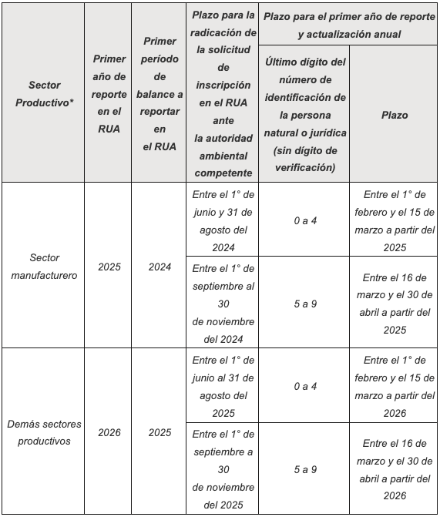
PLAZOS PARA INSCRIPCIÓN Y DILIGENCIAMIENTO ANUAL

Slide 9
La solicitud de inscripción se debe hacer ante la autoridad ambiental que aplique según la jurisdicción donde se ubique la sede de la empresa que se va a inscribir
Los establecimientos que se hayan inscrito previamente en el Registro de generadores de residuos peligrosos o en el RUA para el sector manufacturero, deberán solicitar nuevamente su inscripción en el RUA.
El establecimiento deberá conservar por cinco (5) años los soportes de la información requerida para el diligenciamiento del RUA.

Slide 10
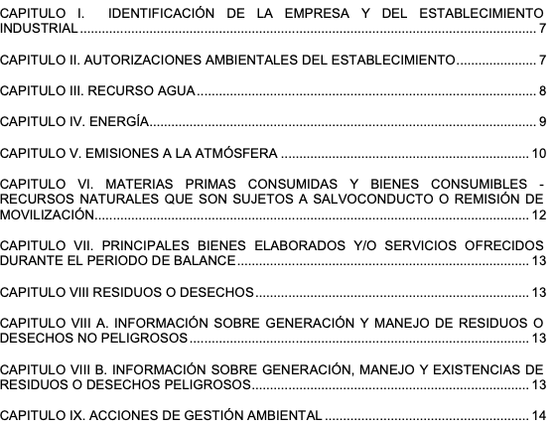
INFORMACIÓN A DILIGENCIAR

Slide 11
VALIDACIÓN Y TRANSMISIÓN DE LA INFORMACIÓN
Si durante la validación de la información, la autoridad ambiental identifica no conformidades, el establecimiento tendrá un plazo de quince (15) días hábiles contados a partir de su notificación, para revisar, ajustar cuando aplique, cerrar y enviar nuevamente el registro a través de la herramienta informática de diligenciamiento.
La validación la hacen las Autoridades Ambientales y deben transmitir los registros validados al SIUR a más tardar el 31 de agosto de cada año.

Slide 12
CANCELACIÓN DEL REGISTRO ÚNICO AMBIENTAL (RUA)
Cierre (liquidación) del establecimiento
El establecimiento cambió de ubicación
La persona natural o jurídica asociada al establecimiento cambia de número de identificación
El establecimiento fue fusionado con otro
Cualquier otra que dé lugar a que el establecimiento no deba rendir (diligenciar) el registro
Debe ser radicada por las personas naturales o representante legal de personas jurídicas ante la autoridad ambiental donde se encuentra inscrito, indicando la causal de cancelación del RUA y la fecha desde la cual se solicita aplicar la cancelación, anexando los soportes técnicos y/o jurídicos que sustentan dicha solicitud.

Slide 13
3. REGISTRO DE EMISIONES Y TRANSFERENCIA DE CONTAMINANTES (RETC)

Slide 14
Es un catálogo o base de datos accesible al público de las emisiones y transferencias de contaminantes potencialmente dañinos a la salud o al ambiente, provenientes de diversas fuentes.
El RETC, incluye información sobre las emisiones y transferencias al aire, al agua y al suelo, así como sobre los residuos transportados a los sitios de aprovechamiento, tratamiento y disposición final.

Slide 15
La información del Registro Único Ambiental (RUA), se organiza y procesa automáticamente por la herramienta informática para generar el RETC, por tanto, los establecimientos no tendrán que reportar la información del RETC en un registro adicional.
El RETC se pondrá a disposición del público, a través de un portal web diseñado para tal fin.

Slide 21
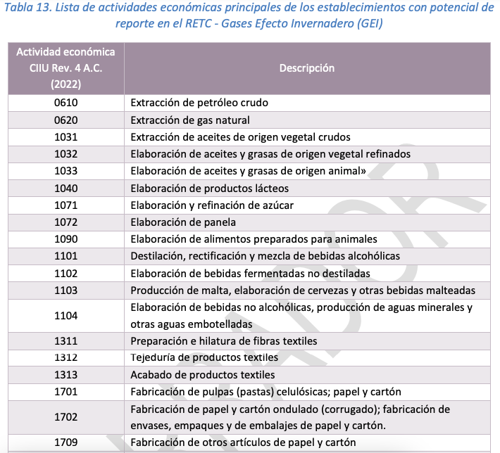
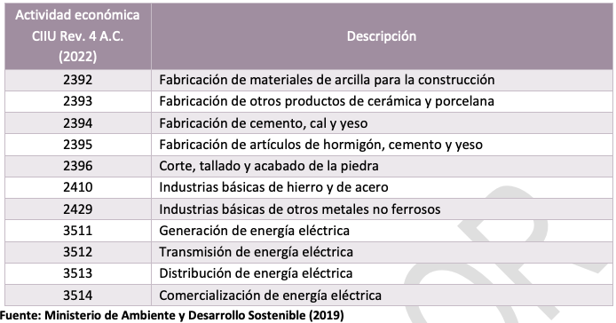

Slide 23
A nivel nacional se cuenta con la Norma Técnica Colombiana ISO 14064-1 la cual establece los principios y requisitos para la estimación y reporte de emisiones de GEI a nivel de organización. La misma establece tres alcances de cuantificación de emisiones de GEI, a saber “emisiones y remociones directas” (alcance 1), “emisiones indirectas por energía” (alcance 2) y “otras emisiones indirectas” (alcance 3)105.
Para efectos del reporte en esta sección se incluirán todas las fuentes de emisión del alcance 1 que el establecimiento tenga disponible.

Slide 25
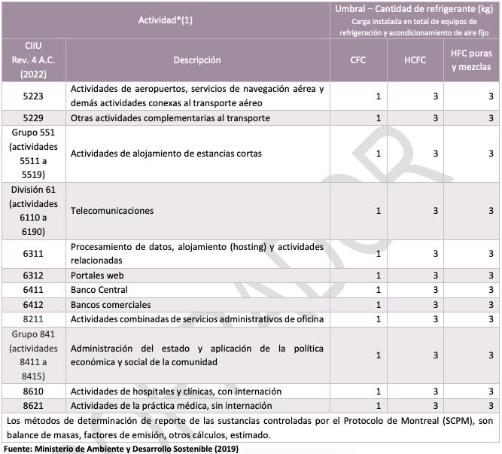

Slide 26
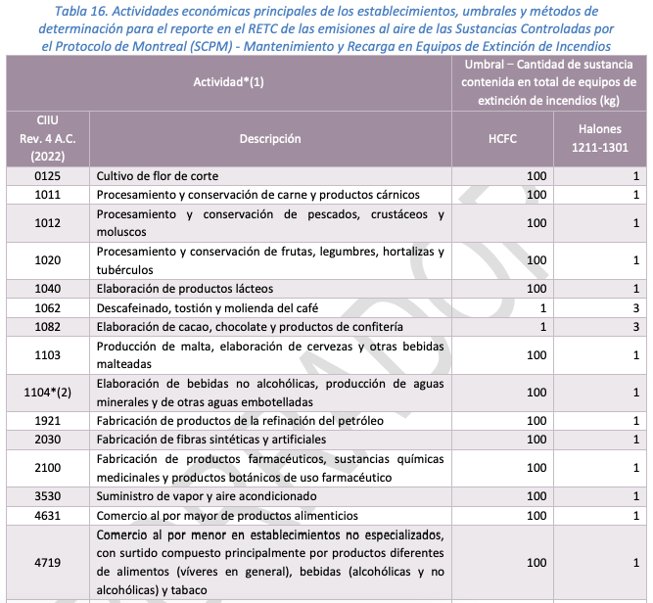
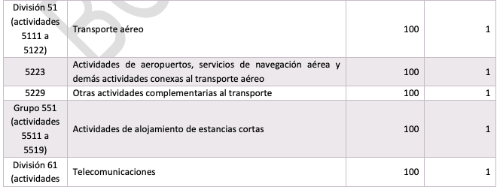

Slide 28
4. VIGENCIA

Slide 29
La Resolución número 1023 de 2010 (RUA para el sector manufacturero) seguirá vigente hasta el 31 de diciembre de 2024
Resolución número 1362 de 2007 (RESPEL) seguirá vigente hasta el 31 de diciembre de 2025
La Resolución número 839 de 2023 (Subsistema de Información sobre Uso de Recursos Naturales Renovables (SIUR), el Registro Único Ambiental (RUA), Registro de Emisiones y Transferencia de Contaminantes (RETC) inició vigencia el 28 de agosto de 2023

